Slide 1
Spelarutbildningsplan Luleå Sportklubb -Så många som möjligt -Så Länge som möjligt - Så bra som möjligt
Sammanfattning & Principer

Slide 2
Vad är fotboll?

Slide 3
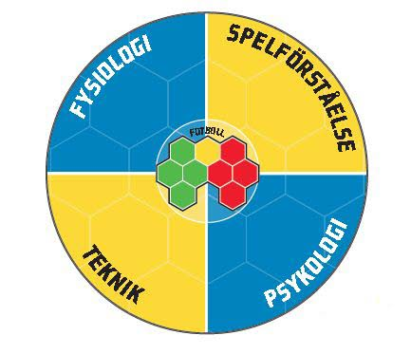
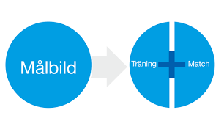

Slide 4
”Spelaren i centrum”
”Vi vill försöka utveckla DIG som individ, så att DU har möjligheten att bli så bra som möjligt!”
Teknik: Dina tekniska färdigheter som fotbollsspelare t.ex. Mottagningar (fot, bröst, lår osv.), Passningar (korta, långa, efter marken, i luften), Skott, Nick, Tackling, Finta/Dribbla, En mot En, pressteknik, avslut mm. Fart!!
Fysik: Att ni orkar spela en hel match! Att ni orkar komma och träna en och en halv timmes träningar! Fysiken handlar också om närkampsspelet offensivt/defensivt, att man vågar gå in med kroppen. Fart!
Spelförståelse: Förstår vad spelbredd, speldjup, spelavstånd och spelbarhet innebär. Förståelsen för hur vi agerar för att utnyttja dessa begrepp både på fotbollsplanen och vid sidan om! Läsa passningar, intäck i försvarsspelet osv.
Karaktär: Med vilken inställning kommer du till träning, match och teori! Hur är du mot andra, på planen och vid sidan om? Är du en kämpe som sliter för alla på planen? Är du en som ropar, pratar mycket och pushar andra?! En viktig del!

Slide 5
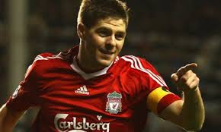
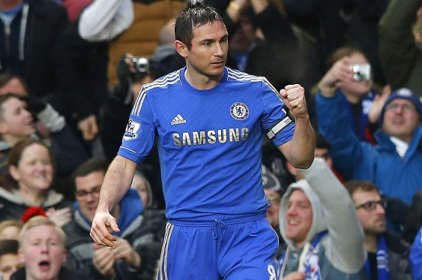
- Placerar sig i bra positioner -Använder planens ytor effektivt -Vinner tid genom sitt sätt att uppträda - Löser situationer själv eller tillsammans med medspelare
SPELFÖRSTÅELSE
( Speluppfattning,Spelsinne,Spelintelligens)

Slide 6
Spelförståelse är att förstå spelet. Det handlar inte om att förstå ett speciellt spel utan spel i allmänhet – sitt eget och motståndarnas. Spelförståelse ställer högakrav på att kunna anpassa sig till de uppkomna situationerna som i sig är unika men också närbesläktade med varandra. Därav kan man snabbt dra slutsatsen att spelare som tidigare upplevt liknande händelser har större chans att fatta snabba och mer riktiga beslut. Spelförståelse handlar också om att ha en metodik för att komma fram till lösningar - att kunna förklara intentioner i spelet”.
Spelförståelse

Slide 7
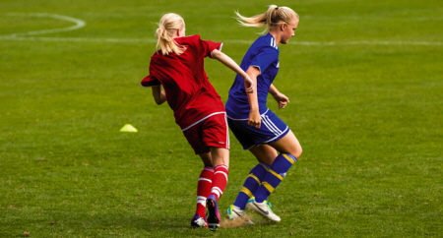
Att kunna och förstå fotboll se film C-resp B

Slide 8
Spelförståelse:
Förstår vad spelbredd, speldjup, spelavstånd och spelbarhet innebär.
Förståelsen för hur vi agerar för att utnyttja dessa begrepp både på fotbollsplanen och vid sidan om! Läsa passningar, intäck i försvarsspelet osv
Förstår vad Press,Täckning, Understöd och Markering innebär

Slide 9
Autentiska övningar - koppla övningen till specifka matchsituationer så att individens koppling till hur den förvärvade kompetensen kan användas blir tydlig. Det är ganska vanligt att spelaren får gissa sig till hur det man har tränat på kan användas i match och då är övningen inte verklighetsanpassad/autentisk. Om du vill träna på autentiska spelövningar så konstruera omställningsövningar som är så lika omställningar som möjligt på match. Orientering i anfallsspel - konstruera övningar som tvingar spelar att titta på spelet och inte på bollen. Viktigt här är att spelaren måste ta ett beslut utifrån hur den har tittat på spelet. Utvärdera beslutet! Orientering i försvarsspel - återigen konstruera övningar som tvingar spelare att se på spelet och ta hänsyn till boll, medspelare och motspelare. Spelaren måste fatta beslut såsom ska jag pressa, markera, täcka, falla, flytta upp etc. Utvärdera beslutet! Undvik att skapa övningar där spelarna inte behöver fattar ett beslut; exempelvis klassiska passningsövningar med massa konor som bara går runt och runt. Undvik övningar med falska beslut. Det är oftast övningar som innehåller 2-3 färdiga beslut och dessa övningar kan se ut som att man jobbar med speluppfattning utifrån ett kontruktivistiskt perspektiv men det är utifrån en förstärkningsmodell då övningen går ut på att göra dessa 2-3 beslut. Och när dessa 2-3 beslut görs så stimulerar vi det beteendet genom att berömma det och då är vi behavioristiska.
Hur tränar man Spelförståelse ?

Slide 10
Övningar för Spelförståelse:
Jägarboll
Koordination med flera moment
Passningsövningar där man måste ha perception
Spel med flera bollar
Spel där man får både anfalla och försvara
Små-lagsspel med många beslut

Slide 11
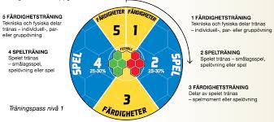
Tema-Träningar
Nivå 3-4
Nivå 1-2

Slide 12
Grundförutsättningar
Utgå från matchen när ni planerar träningen. Analysera vilka delar av ert spel som fungerar bra och mindre bra och gör träningar utifrån det. Glöm inte bort att träna på det ni är bra på!
Minst 50 % av träningen ska vara spel i någon form. Gör enkla, funktionella och matchlika övningar. För att låta spelarna ta beslut även under träning är det viktigt med övningar där det finns både medspelare och motståndare att förhålla sig till.
Guided discovery, Ge inte spelarna alla svaren utan låt dom själva ta beslut och komma på lösningar genom att ställa frågor.

Slide 13
Spelarutbildningsplan 2. Lära för att träna 9-12 år

Slide 14
Träningen i nivå 2 (9-12 år)
50 % av träningen bör vara spel i någon form.
50 % av träningen bör vara koordination, rörelse och teknik.
Variation.
Enkla övningar.
Små ytor.
Få spelare per lag/grupp.
Hög aktivitet och många bollkontakter.
Korta arbetsperioder.
Fokus på prestation och att göra sitt bästa.
Korta samlingar.
2-3 träningar i veckan.

Slide 15
Spelarutbildningsplan Nivå 3 Träna för att Lära 12-15 år

Slide 16
Träningen i nivå 3 (12-15 år)
Träningen karaktäriseras av
• Små och stora ytor
• Korta samlingar
• Spelträning
• Variation
• Enkla övningar med fokus på kvaliteten
• Positioner under spelträningen
• Antal tränare/spelare = 1/10
• Få och flera spelare per lag/grupp
• Hög aktivitet, intensitet och många bollkontakter
• Fokus på prestation och att göra sitt bästa
2-4 träningar i veckan.

Slide 17
Spelarutbildningsplan Nivå 4 Träna för att prestera 15-19 år

Slide 18
Enligt Svenska Fotbollförbundets spelarutbildningsplan innefattar nivå 4 15-19 åringar och nivån kallas för
”träna för att prestera”.
På nivå 4 börjar spelarna att se och förstå helheten i fotboll och det är det lagom att introducera omställning och skillnaden mellan kontring/uppbyggnad och återerövring/förhindra uppbyggnad.
På nivå 4 ska målvakterna vara specialiserade som målvakter.
Verksamheten bör anpassas efter detta och nedan följer lite fakta kring ungdomarnas utveckling på nivå 4 samt tips till ledaren:

Slide 19
Nivå 4
Träningen
50 % av träningen bör vara spel i någon form.
50 % av träningen bör vara koordination, rörelse och teknik.
Spelträning.
Variation.
Enkla övningar med fokus på kvalitén.
Positionsanpassad träning.
Taktisk träning förekommer.
Små och stora ytor.
Få och flera spelare per lag/grupp.
Hög aktivitet, intensitet och många bollkontakter.
Korta och långa arbetsperioder.
Korta samlingar.
Fokus på prestation och att göra sitt bästa.
3-6 träningar/vecka.

Slide 20
TRänarstil i nivå 1-4
Positiv feedback och uppmuntran.
Ge utrymme för barnens fantasi.
Tydliga men få anvisningar.
Använd frågeteknik. ( Guided Discovery)
Ge alla uppmärksamhet.

Slide 21
Matchen i nivå 1-4
• Rutiner och genomgångar
• Jämna matcher
• Mycket speltid, få avbytare
• Alla uttagna spelar
• ”Spela som vi tränar”
• Låt spelarna lösa matchsituationerna
• Fokus på prestation och att göra sitt bästa
• Fair Play

Slide 22
Din roll som ledare
Låt spelarna själva
uppfatta vad som händer
värdera sina alternativ
besluta vad som ska göras
agera utefter sitt beslut
Din roll som ledare är att i en positiv anda ge återkoppling både på spelarnas bra och mindre bra aktioner.
Detta kan göras direkt när det händer (främst bra ageranden), i halvtid eller efter matchen.

